Slide 1
Chapter 5. Spring Security & OAuth 2.0

Slide 2
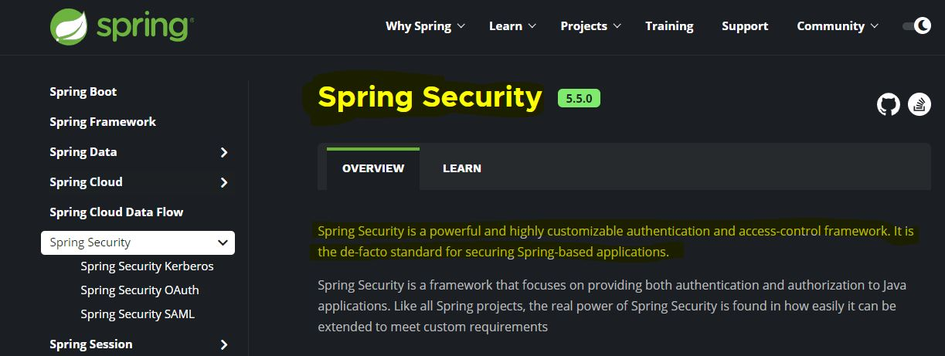
Spring Security is a powerful and highly customizable authentication and access-control
(Spring Security는 강력하고 고도로 사용자 정의 가능한 인증 및 액세스 제어 프레임워크 입니다. )
framework. It is the de-facto standard for securing Spring-based applications.
(이는 Spring 기반 애플리케이션 보안을 위한 사실상의 표준입니다.)

Slide 3
5 Core Concepts in Spring Security
Authentication
(인증)
Authorization
(인가)
Roles
(역할)
Principal
(본인)
Granted Authority
(허가 된 권한)

Slide 4
Spring Security Concepts (1/5)
Authentication(인증)
Who are you?
App Server
Kevin, 1q2w
Application
Spring
Security
Spring
Security
Welcome!
ID | Pass
James | 1234
Kevin | 1q2w
Moly | !5$a

Slide 5
Spring Security Concepts (2/5)
Authorization(인가)
Application
회원정보 조회
공지사항 등록
상품 등록
1:1 채팅
메뉴 추가
메뉴 추가
계정 삭제
Spring
Security
Spring
Security
Spring
Security
Spring
Security
Spring
Security
Spring
Security
User

Slide 6
Spring Security Concepts (3/5)
Principal(본인)
apple / 1234
ID | Name | Pass
apple | Steve | 1234
banana | Steve | 1q2w
cherry | Jhon | step12
durian | Alex | ak-47
elderberry | Neo | !5$a
You are steve
Switch another account
Okay
Spring
Security
User
Principal
Steve
-apple
-banana

Slide 7
Spring Security Concepts (4/5)
Granted Authority(허가 된 권한)
Granted Authority
Steve
-상품 등록
-1:1 채팅
-공지사항 등록
Application
회원정보 조회
공지사항 등록
상품 등록
1:1 채팅
메뉴 추가
메뉴 추가
계정 삭제
Spring
Security
Spring
Security
Spring
Security
Spring
Security
Spring
Security
Spring
Security
Steve

Slide 8
Spring Security Concepts (5/5)
Roles(역할)
Authority(권한)
Roles(역할)
Steve
-상품 등록
-1:1 채팅
-공지사항 등록
Customer
-1:1 채팅
Staff
-1:1 채팅
-상품 등록
-공지사항 등록
Manager
-1:1 채팅
-상품 등록
-공지사항 등록
-회원정보 조회
-계정 삭제
Alex
-상품 등록
-공지사항 등록

Slide 9
Spring Security가 할 수 있는 것
※
SSO(Single Sign On):
한 번의 로그인으로 여러 사이트를 이용
Okta:
Enterprise-grade identity management
LDAP:
(Lightweight Directory Access Protocol)
JWT:
(JSON Web Token)
User name / password authentication
(아이디 / 비밀번호 인증)
SSO / Okta / LDAP
App level Authorization
(APP 차원의 인가기능)
Intra App Authorization like OAuth
(OAuth 같은 내부 라이브러리 사용)
Microservice security (using tokens, JWT)
마이크로서비스단위의 security 서비스 사용
Method level security
메소드 차원의 보안기능

Slide 10
Google Login 로그인 구현
(Spring Security & OAuth 2.0 )

Slide 11

Spring Security
Web browser
Gradle
(build automation tool)
/oauth2/authorization/google
spring-boot-starter-oauth2-client
Click
login
button
Spring Server
application-oauth.properties
client-id =
client-secret =
scope = profile,email
dto/OAuthAttributes
ofGoogle()
User toEntity()
domain/User
id
name
email
picture
role
※URI 매핑은 Spring Security에서 자동지원.(구글만)
/oauth2/authorization/google
dto/SessionUser
implements Serializable
SessionUser(User user);
domain/Role
@EnableWebSecurity
SecurityConfig
ROLE_GUEST
ROLE_USER
http.oauth2Login()
.userInfoEndpoint()
.userService(customOAuth2UserService);
CustomOAuth2UserService
loadUser(){
OAuthAttributes.of(Id, Name, Attributes);
}

Slide 12
참고문헌
『스프링 부트와 AWS로 혼자 구현하는 웹 서비스』
-이동욱, 프리렉
Spring Security Basics - Java Brains (YouTube)
https://www.youtube.com/playlist?list=PLqq-6Pq4lTTYTEooakHchTGglSvkZAjnE
(총 15강 중 1강, 2강 참조)

Slide 13
Thank you.

